Slide 1
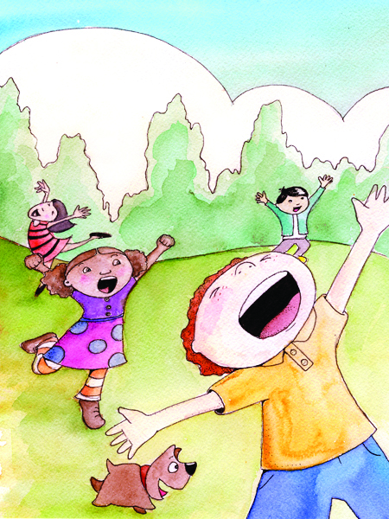
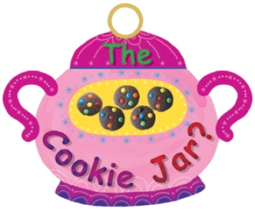
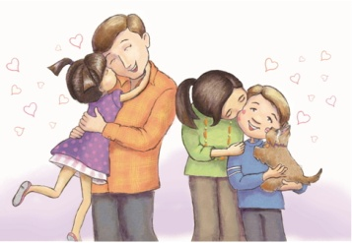
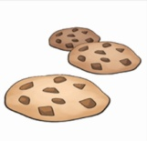
iWonder English
Teacher Training
Vol. 1

Slide 2

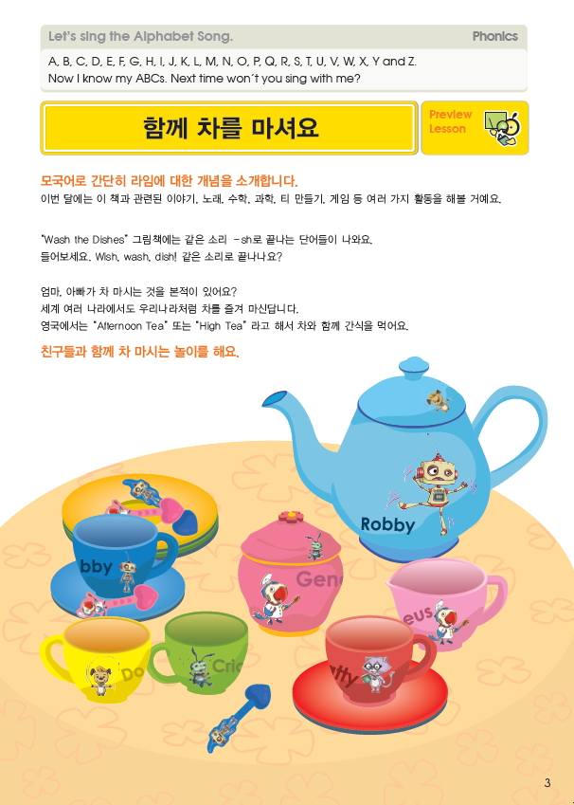
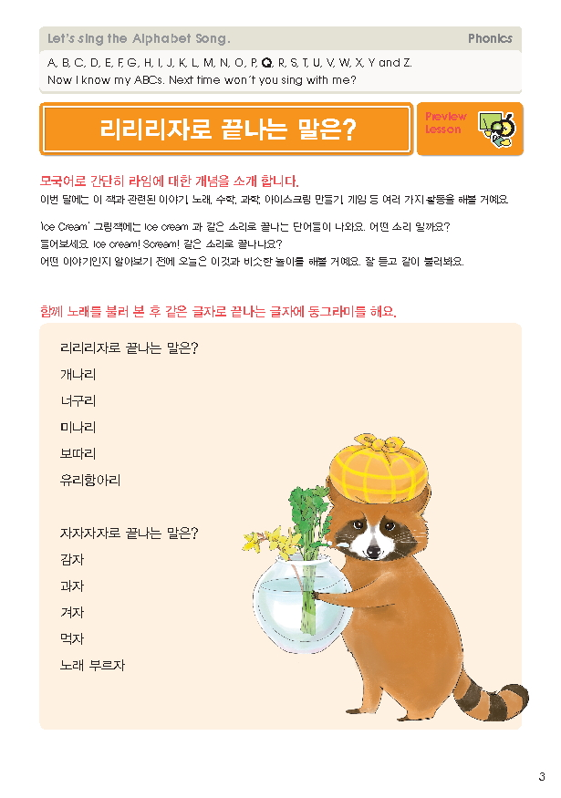
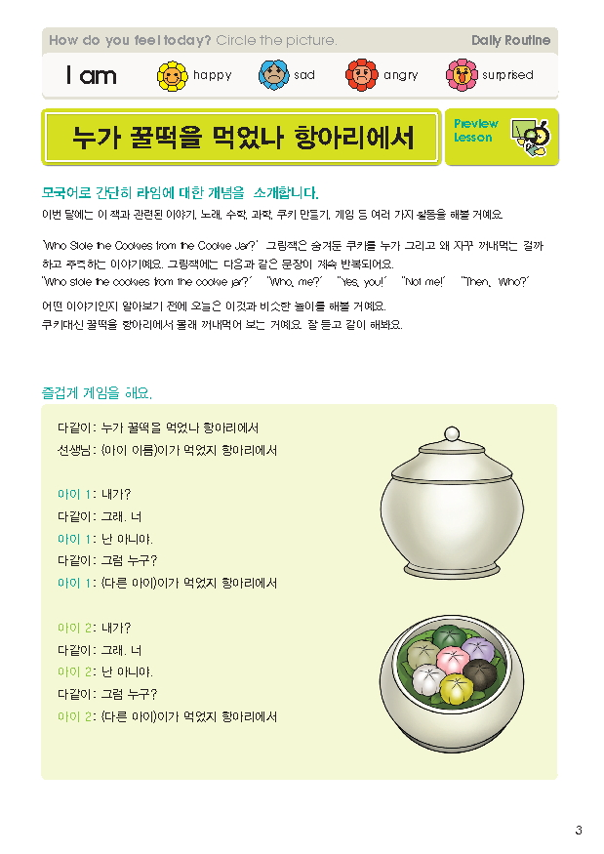
Preview Lesson
K1
K2
K3
=> 각 Nursery Rhyme 의 문학적 배경, 운율 소개, 관련된 손유희 등

Slide 3

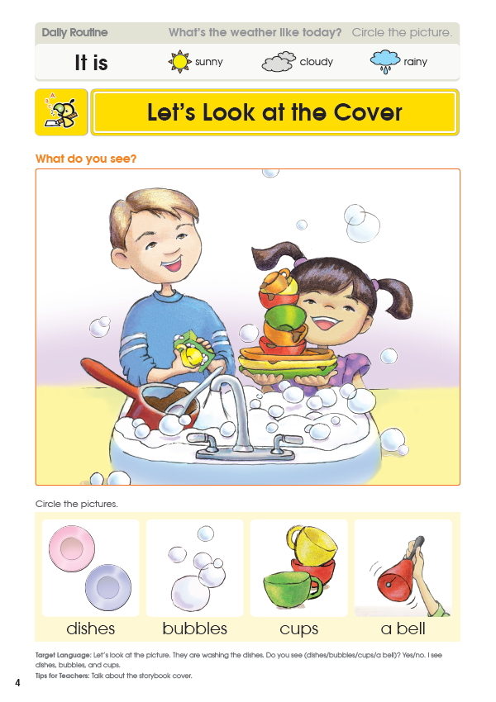
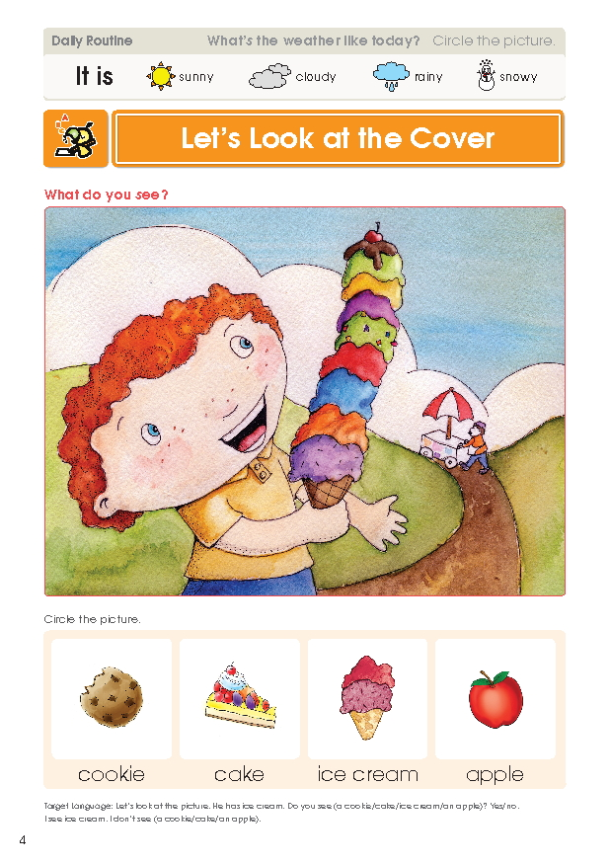
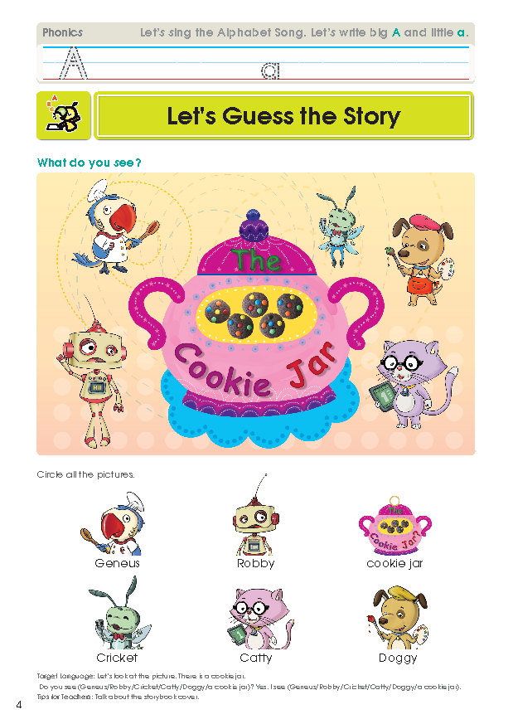
Language Arts
K1
K2
K3
커버 그림 찾기 → 커버 그림 찾기 → 추측하기

Slide 4

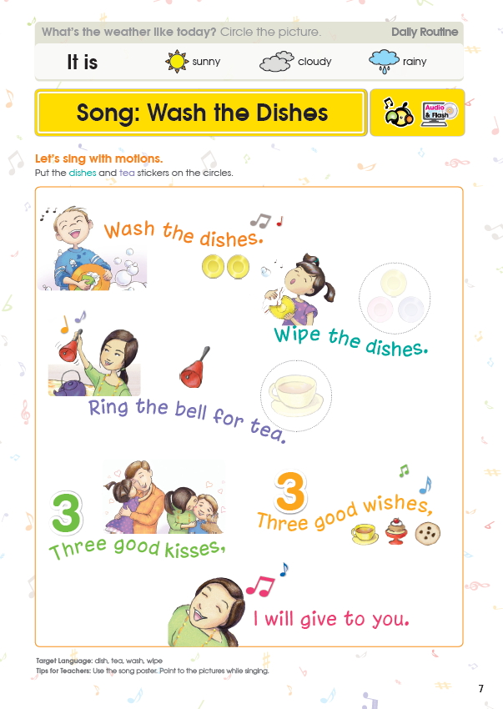
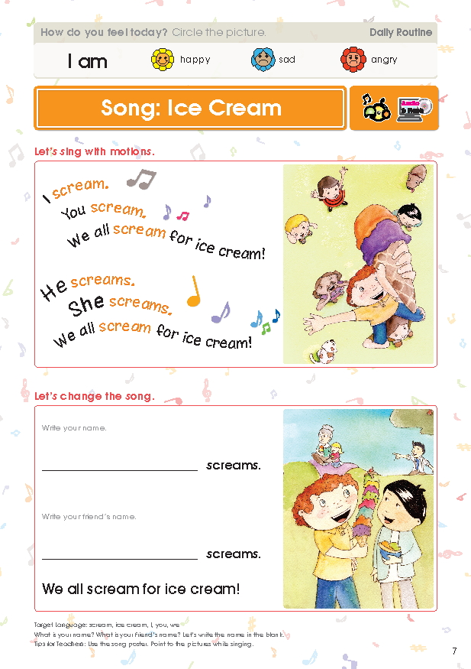
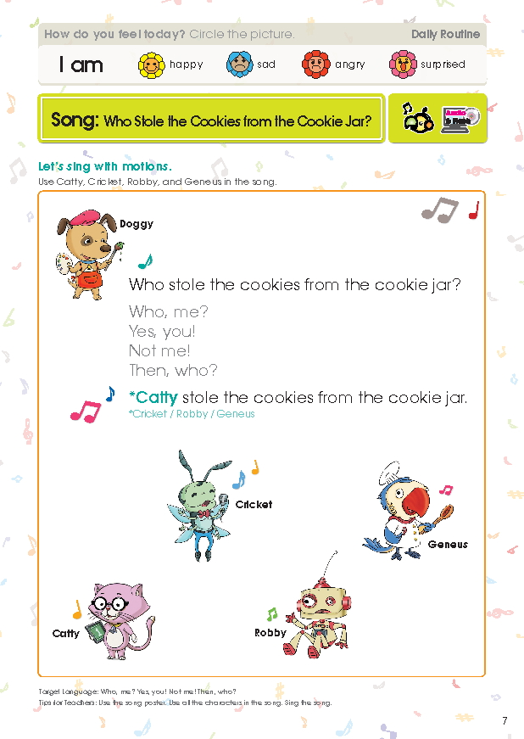
Music
K1
K2
K3
Sticker Activity → Words Change → Game

Slide 5
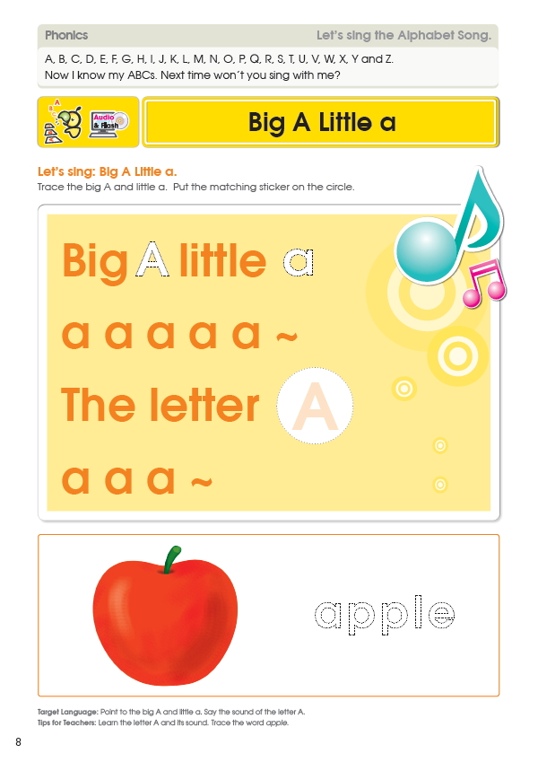
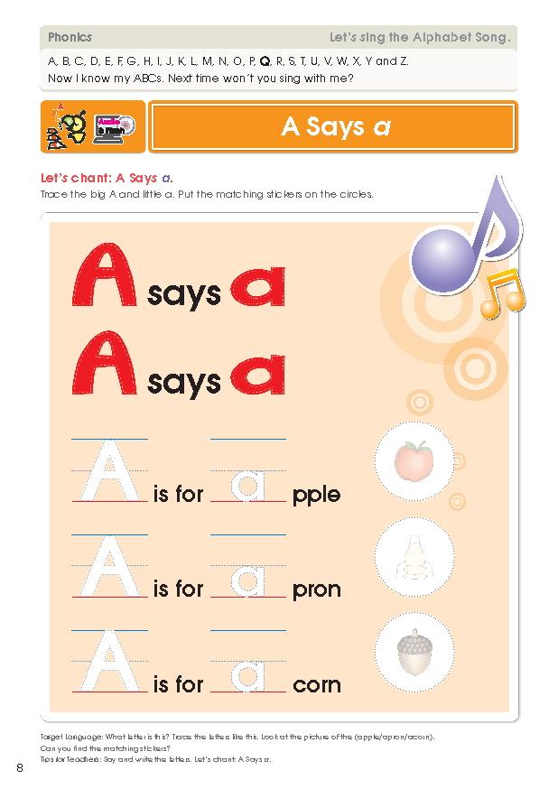
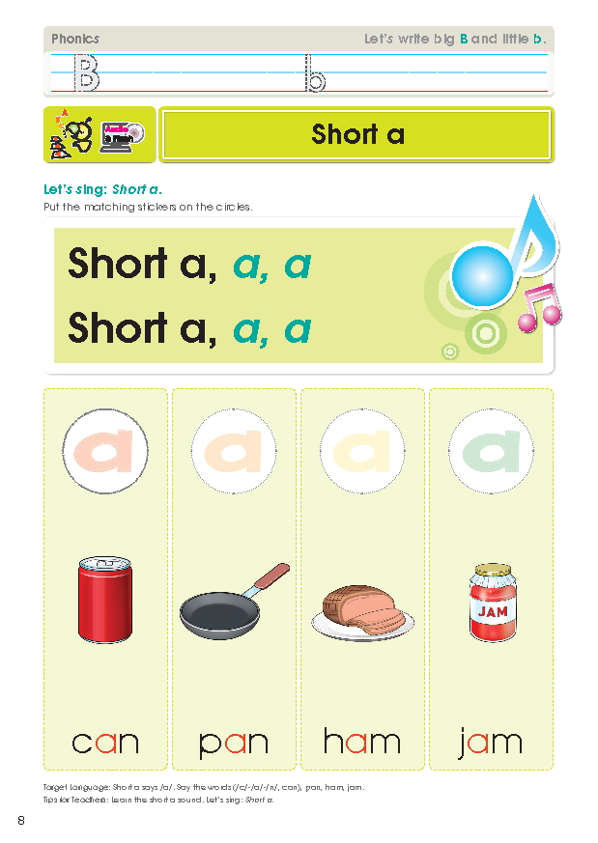
Phonics
K1
K2
K3
Letter names → Letter sounds → Short vowels

Slide 6

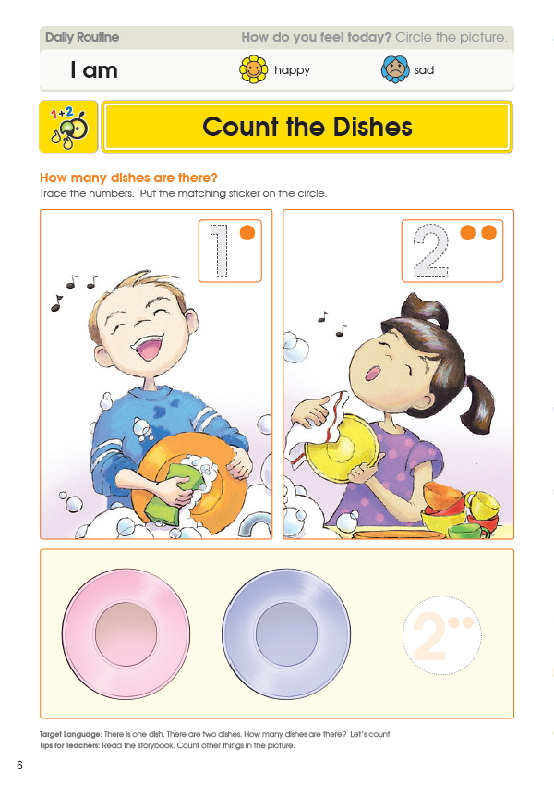
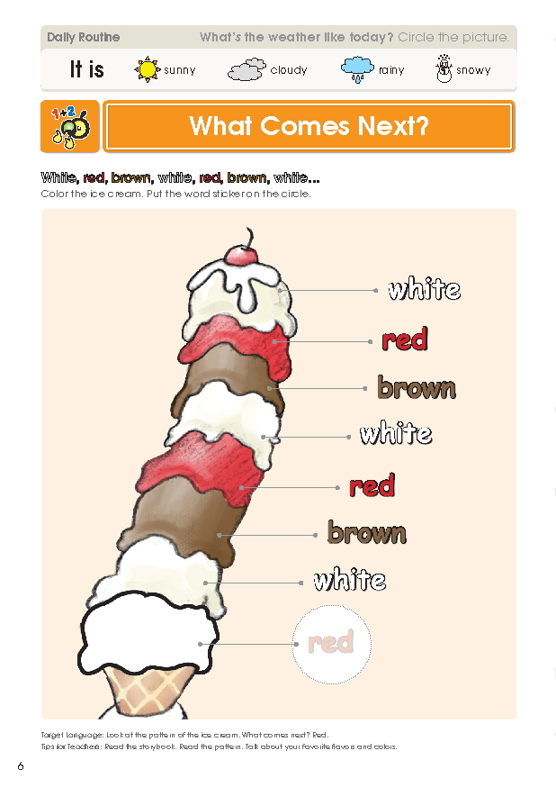
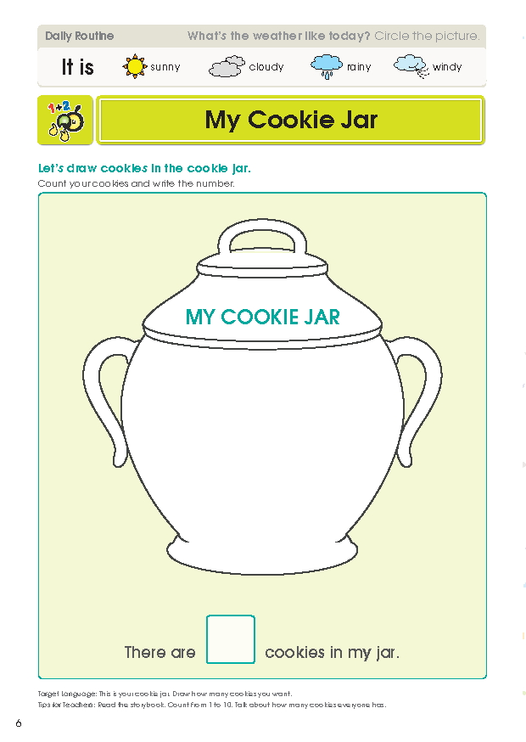
Math
K1
K2
K3
Counting (1-5) → Counting (1-10) → Counting (1-20)
Color/Pattern/Shapes/Measuring

Slide 7

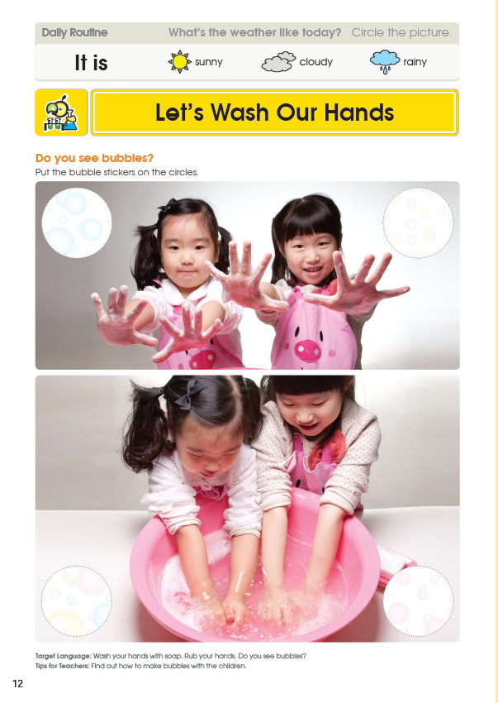
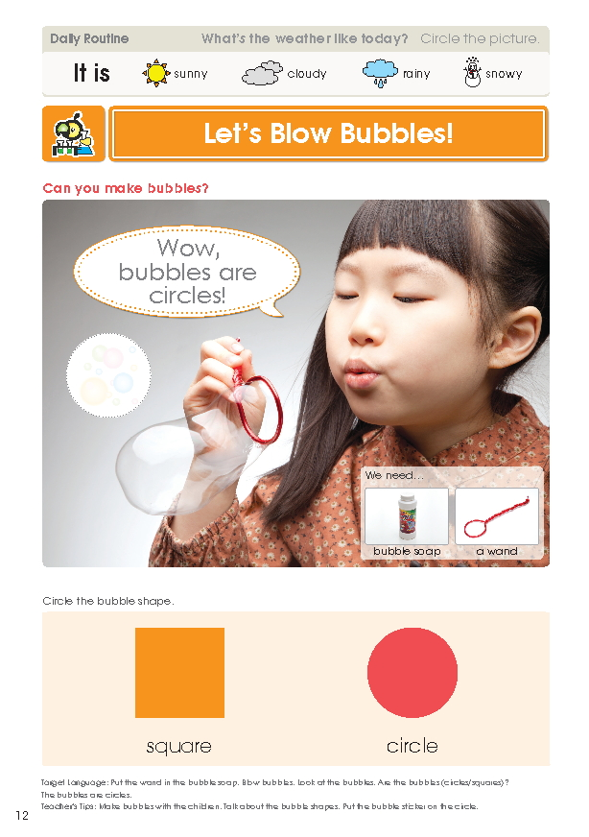
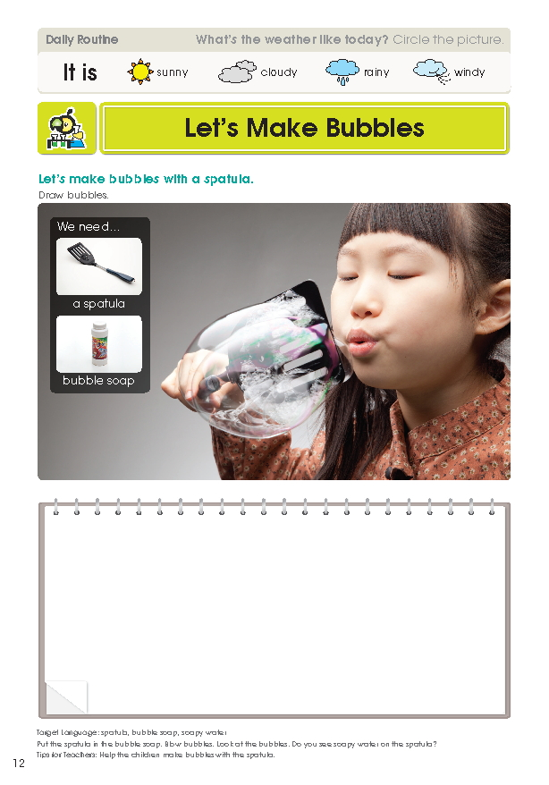
STEM
K1
K2
K3
관찰 → 관찰 → 실 생활 도구 활용 관찰

Slide 8
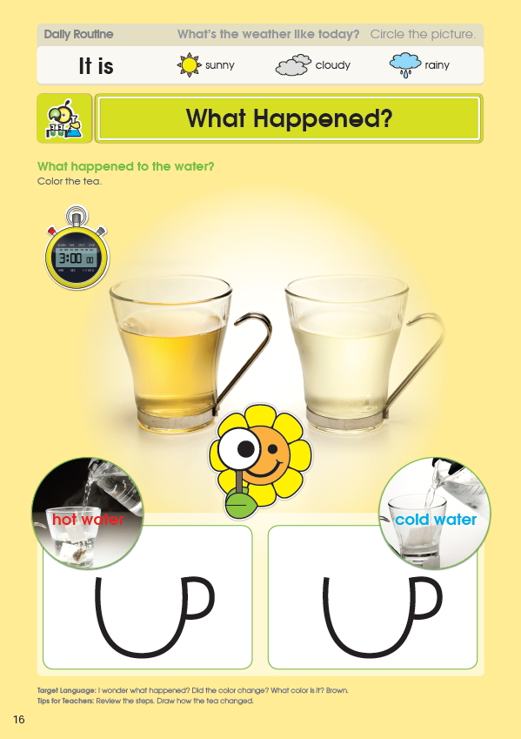
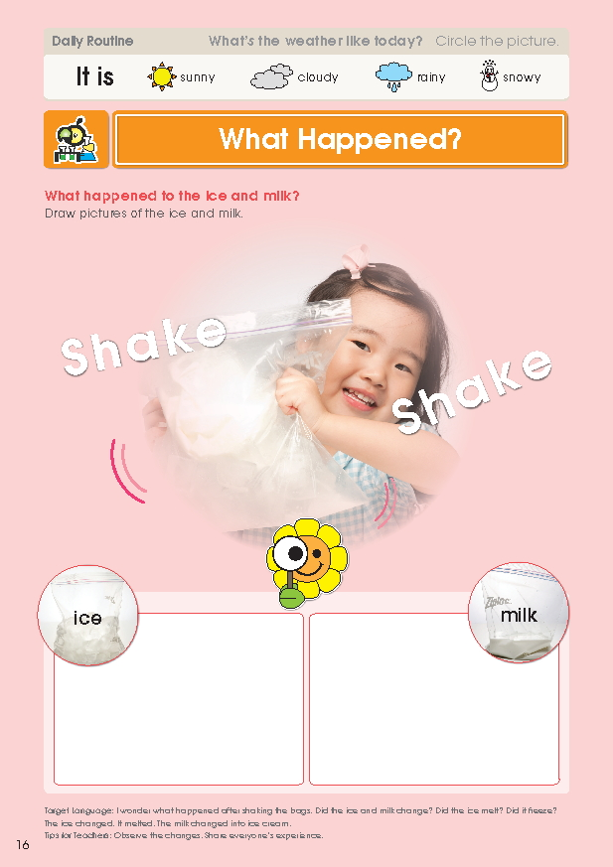
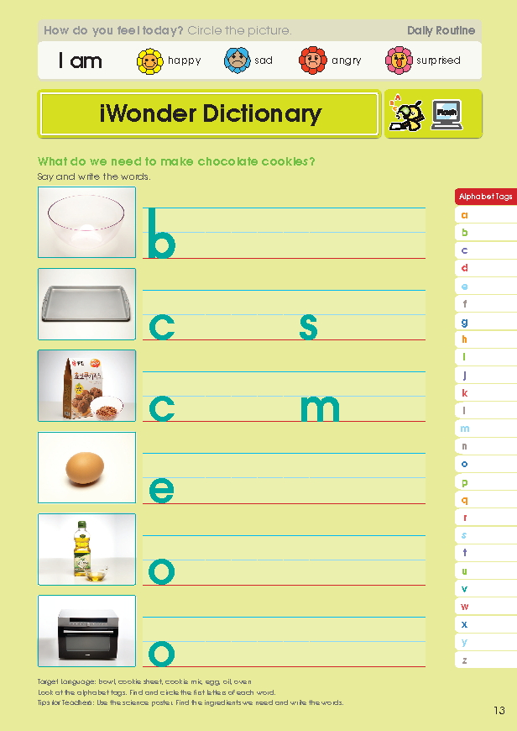
Science
K1
K2
K3
물질의 성질 → 물질의 변화 → 물질의 복잡한 성질 및 변화

Slide 9
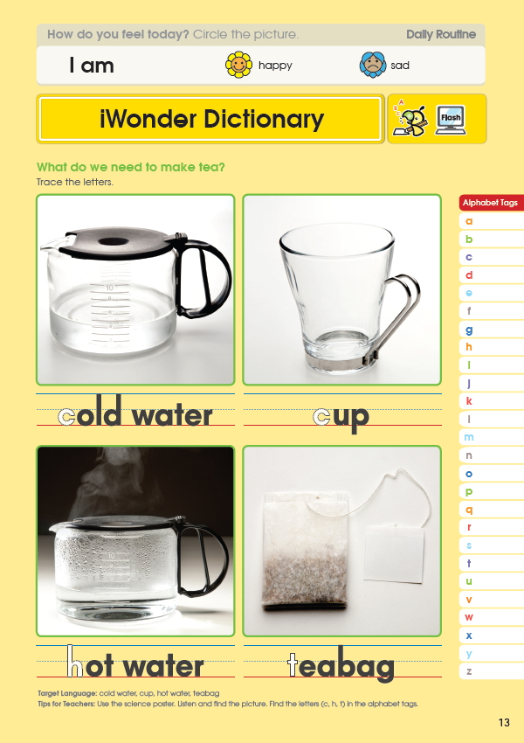
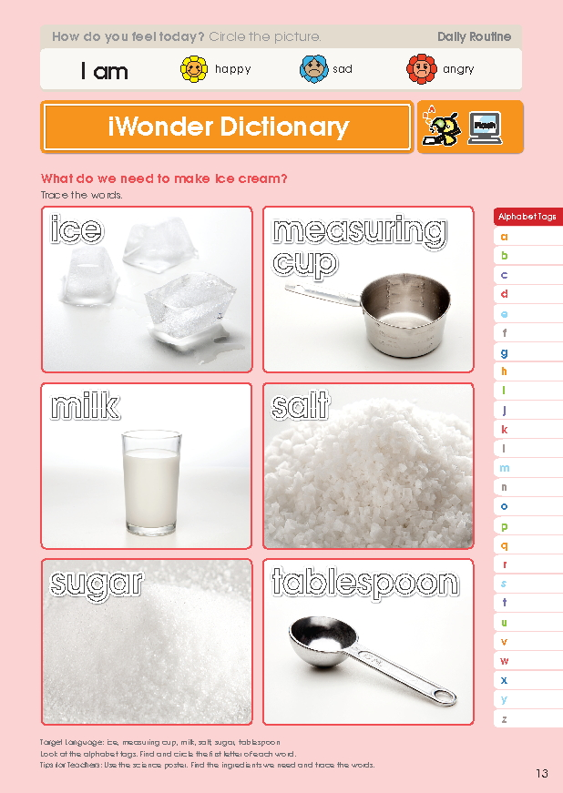
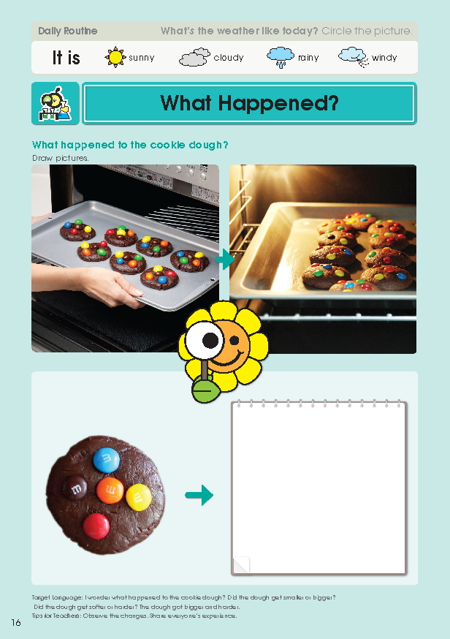
iWonder Dictionary
K1
K2
K3
첫 글자 따라 쓰기 → 단어 따라 쓰기 (trace) → 단어 쓰기 (copy)

Slide 10

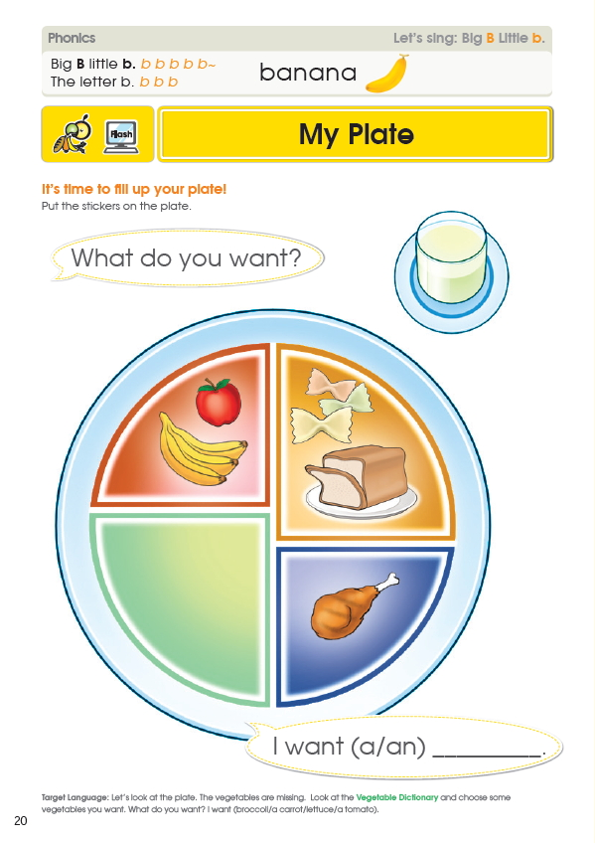
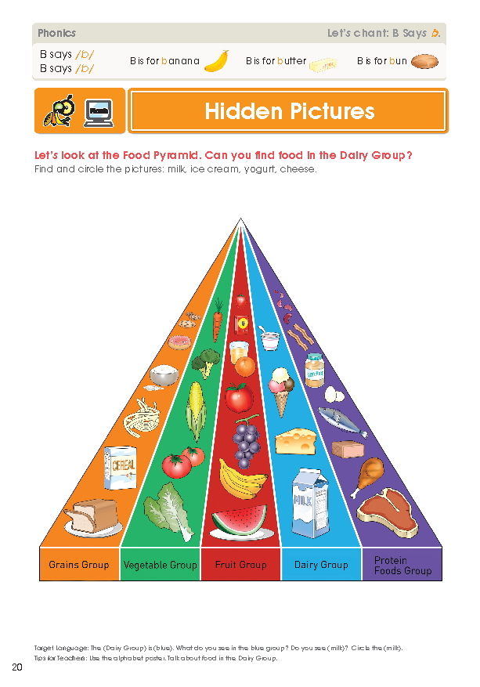
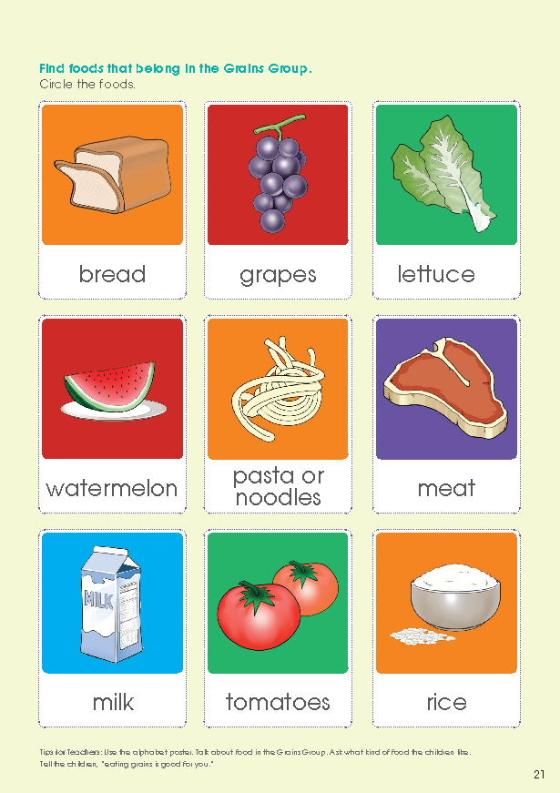
Social Studies
K1
K2
K3
4개의 음식 중 식품군 찾기→ 식품군 생각해서 그리기 → 9개의 음식 중 식품군 찾기

Slide 11

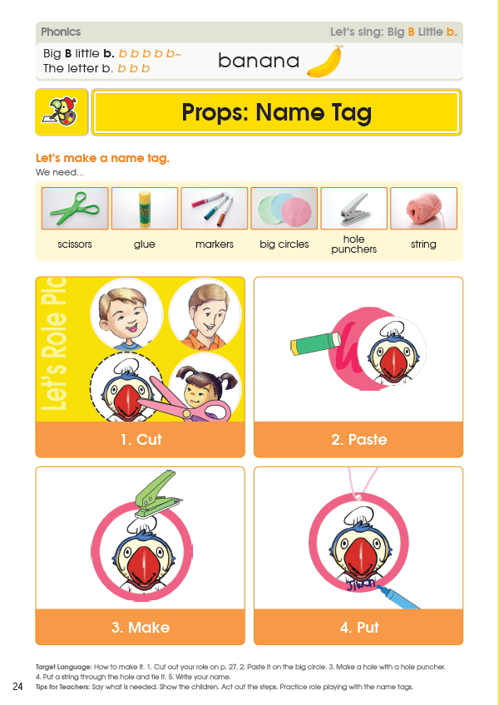
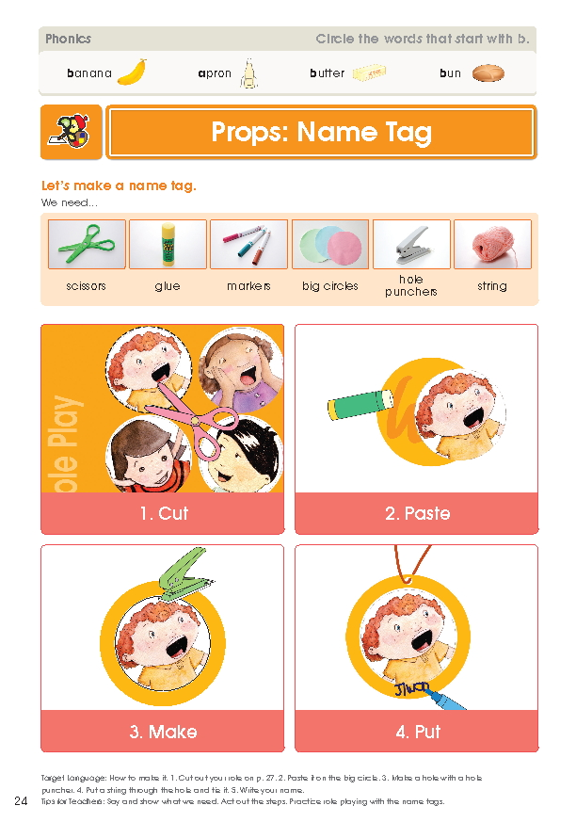
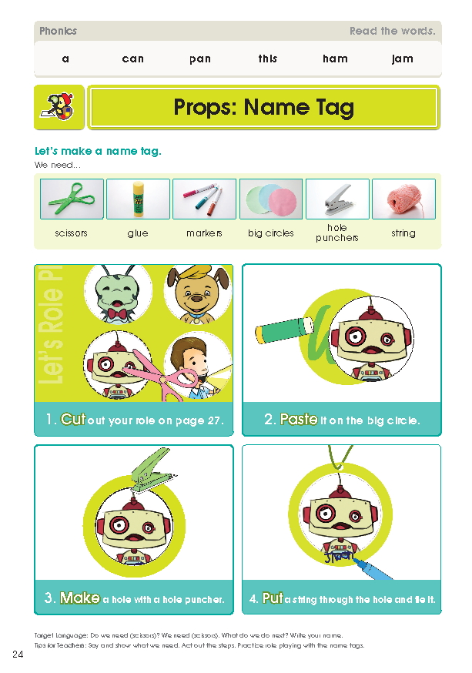
Creative Arts
K1
K2
K3
3연령에 걸쳐 Name tag, Finger puppet 등 월별로 새로운 활동 제시

Slide 12

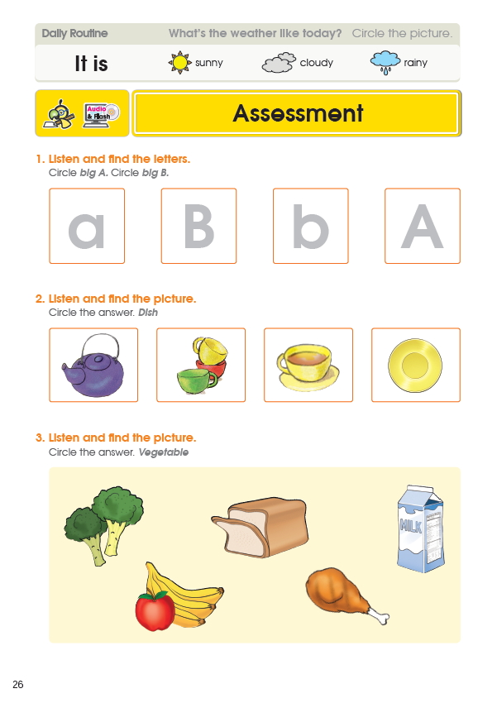
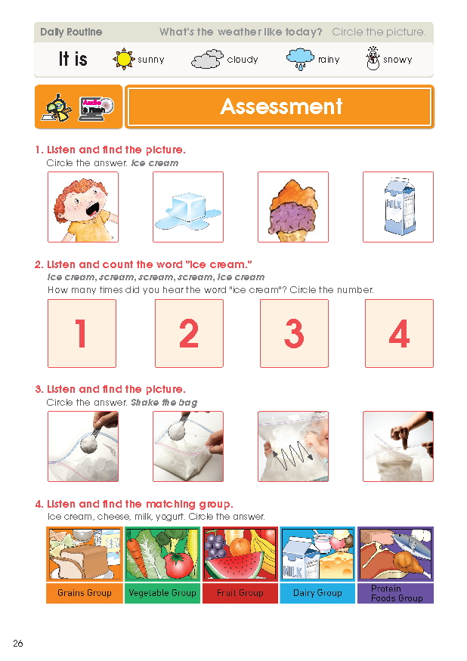
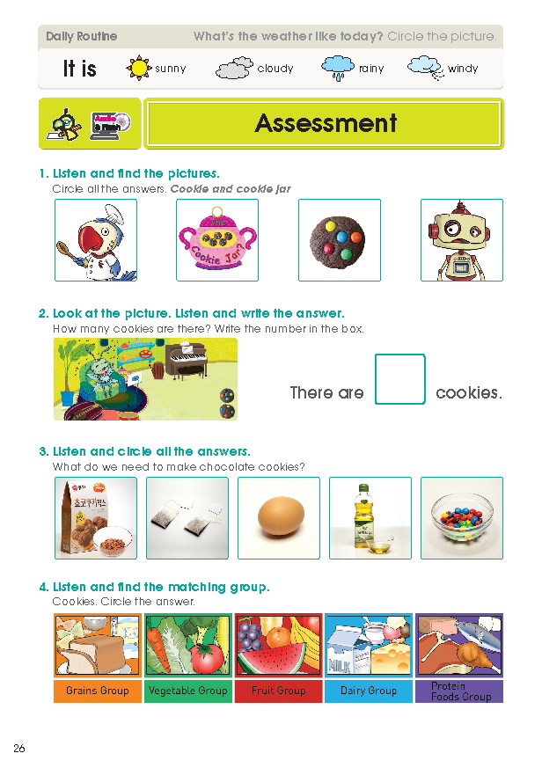
Assessment
K1
K2
K3
한 단어 듣고 인지 → 단어, 문장 듣고 인지 → 조금 더 복잡한 단어, 문장

Slide 13
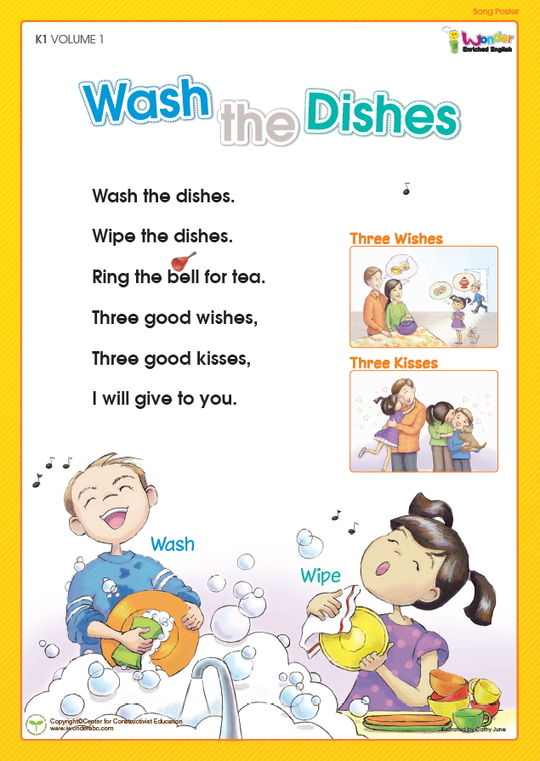

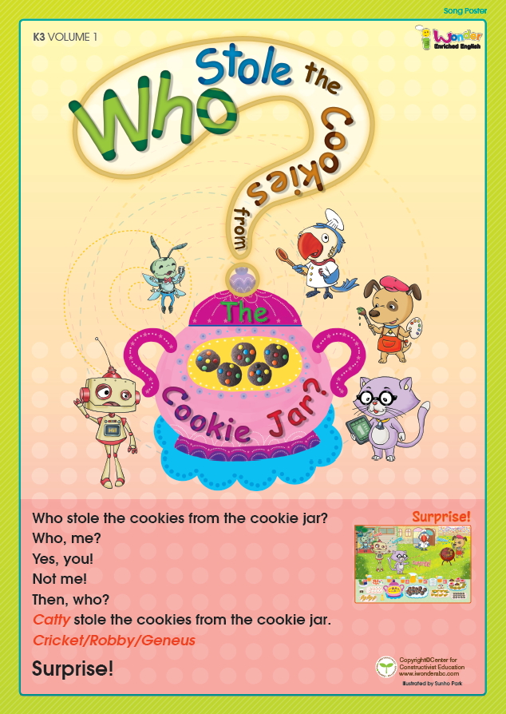
Song Posters
K1
K2
K3

Slide 14

K3 Vol.1
Who Stole the Cookies from the Cooke jar?

Slide 15
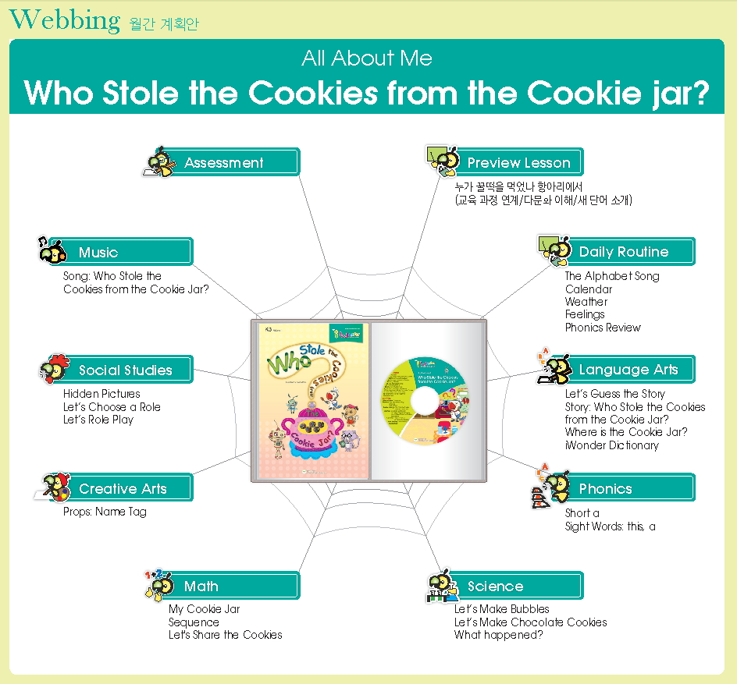
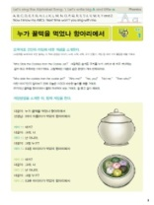
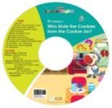
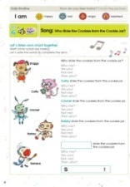
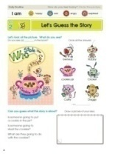
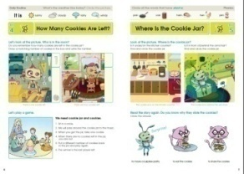
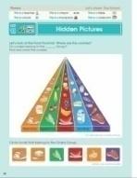
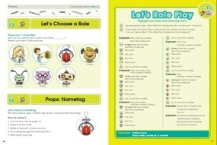
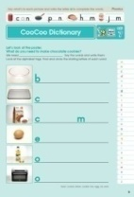
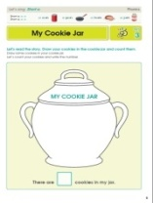
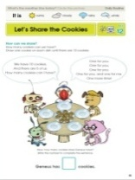


Webbing

Slide 16




Slide 17



Let’s look at the
CD.

Slide 18

Wash the Dishes
K1 Vol.1

Slide 19

?
이 Nursery Rhyme 과 관련해서
어떤 과학실험을
할 수 있을까요?

Slide 20




Slide 21



Slide 22










다문화 접근
Tea…
Meaning:
… 따뜻한 물에 잎을 우려낸 음료수
… 물 이후에 가장 잘 마시는 음료수
… 보통은 쓴맛이지만 여러 다른 맛을 가지고 있음.
Different Types:
그린티, 블랙퍼스트 티, 밀크티, 허브티 (로즈마리 또는 카모마일 등등)
From Wikipedia, the free encyclopedia
Notes:
우리나라 어린이들은 어른들로부터 ‘tea는 카패인이 있는 음료이니 마시지 말라.’는 교육적 충고로 티에 대한 부정적 이미지를 가지고 있을지도 모른다. 티에 들어있는 카패인은 사실상 다른 음료에 들어있는 카패인 보다는 낮은 것이 있다. 그러나 tea의 문화를 알아가는 교육활동은 연관된 라임을 익히면서 소개되어야 고정관념도 없애 줄 수 있다.

Slide 23


Slide 24


Slide 25


Let’s Chant!
What do we need?

Slide 26

Chant: What do we need?
Song: Wash the Dishes
Talk about safety!

Slide 27

What do we need?
Wash the Dishes Song

Slide 28


Phonics: Big A Little a

Slide 29





K2 Vol.1

Slide 30

?
이 Nursery Rhyme 과 관련해서
어떤 과학실험을
할 수 있을까요?

Slide 31




Slide 32
Daily Routine
Target Language
Tips for Teachers

Slide 33




Manual

Slide 34


Manual

Slide 35
Daily Routine
Main Lesson
Motivation
Input
Interaction
Individual Work Time
Closing
Tips

Slide 36

Main Lesson
1. Motivation: 동화책 커버를 보여주며 이야기 나눈다.
Let’s look at the book. This is the story that’s “All about Me.”
2. Input: Today we are going to talk about the cover.
1) 제목과 부제를 말한다.
Let’s look at the cover. What do you see?
2) 동화책 커버에 보이는 그림에 대해 이야기 나눈다.
I see a boy. He has ice cream. He is happy.
3. Interaction:
1) page 4 그림에 대하여 질문한다.
cookie, cake, ice cream, apple
Do you see a cookie? No. Do you see cake? No.
Do you see ice cream? Yes. Do you see an apple? No.
I see ice cream. I don’t see a cookie, cake or an apple.
2) 그림에 있는 것을 찾아서 동그라미 해 본다.
Circle the picture. Who wants to try?
3) page 5 그림의 소년의 감정에 대해서 이야기 나눈다.
Point to the boy. How does he feel? He is happy.
4) 각자의 감정에 대해 묻는다.
How do you feel? I am (happy).
Draw your face. Who wants to try?
4. Individual Work Time: 활동북을 완성하도록 도와준다.
Let’s do our work. Open your book to page 4.
Let’s circle the answers. Circle the picture. Draw your face.
Input때 사용한 표현들을 사용하여 일대일 상호작용한다.
Closing
1. 동화책 커버를 보여주며 다시 이야기 나눈다.
What do you see? I see ice cream.
I don’t see cookie, cake and an apple.
2. 아이들이 그린 그림을 보며 이야기 나눈다.
Let’s look at (Jiwon’s) work.
Is (Jiwon) happy? He/she is happy/sad.
How does he/she feel?
3. 인사를 나눈다.
You did a good job. It’s time to say goodbye. Goodbye!

Slide 37

Main Lesson
1. Motivation: 동화책 커버를 보여주며 이야기 나눈다.
Let’s look at the book. This is the story about all about me.
2. Input: Today we are going to talk about the cover.
1) 제목과 부제를 말한다.
Let’s look at the cover. What do you see?
2) 동화책 커버에 보이는 그림에 대해 이야기 나눈다.
I see a boy. He has ice cream. He is happy.
3. Interaction:
1) page4 그림에 대하여 질문한다.
cookie, cake, ice cream, apple
Do you see a cookie? No. Do you see cake? No.
Do you see ice cream? Yes. Do you see an apple? No.
I see ice cream. I don’t see cookie, cake and an apple.
2) 그림에 있는 것을 찾아서 동그라미 해 본다.
Circle the picture. Who wants to try?
3) page 5 그림의 소년의 감정에 대해서 이야기 나눈다.
Point to the boy. How does he feel? He is happy.
4) 각자의 감정에 대해 묻는다.
How do you feel? I am (happy).
Draw your face. Who wants to try?
4. Individual Work Time: 활동북을 완성하도록 도와준다.
Let’s do our work. Open your book to page 4.
Let’s circle the answers. Circle the picture. Draw your face.
Input때 사용한 표현들을 사용하여 일대일 상호작용한다.
Closing
1. 동화책 커버를 보여주며 다시 이야기 나눈다.
What do you see? I see ice cream.
I don’t see a cookie, cake or an apple.
2. 아이들이 그린 그림을 보며 이야기 나눈다.
Let’s look at (Jiwon’s) work.
Is (Jiwon) happy? He/she is happy/sad.
How does he/she feel?
3. 인사를 나눈다.
You did a good job. It’s time to say goodbye. Goodbye!

Slide 38
Classroom English
동기 유발 시 사용된 표현
Let’s look at the book.
This is the story that’s “All about Me.”
내용 전달 시 사용되는 표현
Today we are going to talk about the cover.
Let’s look at the cover. What do you see?
I see a boy. He has ice cream. He is happy.
시켜볼 때 사용하는 표현
Do you see a cookie? (cake, ice cream, an apple)
I see ice cream.
I don’t see a cookie, cake or an apple.
Who wants to try?
마무리 할 때 사용하는 표현
Let’s look at (Jiwon’s) work.

Slide 39






Teacher’s Supplement
Phonics
Extended Activities

Slide 40








Assessment: 질문지
Assessment: 결과지

Slide 41





Website
www.coocooenglish.com
www.iwonderabc.com
www.englishinkorean.com
메뉴에서 선택하시고, 비밀 번호를 입력해주세요.
PW: wonder9507
음악
교수자료
동영상자료

Slide 42






You did a good job today!

